Slide 1
2020年《程序设计II》 大作业
殷超 2019202308

Slide 2
主要内容
基本说明
功能说明

Slide 3

基本说明
原型：保卫萝卜2
基础流程：
开始界面
游戏退出按钮
游戏开始按钮

Slide 4
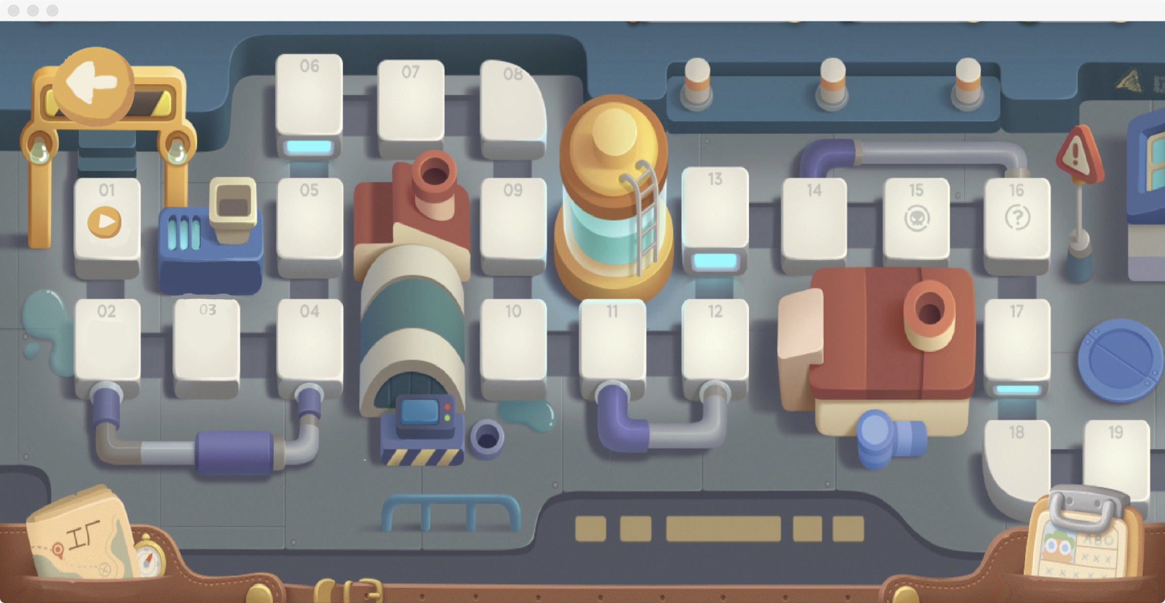
返回开始界面按钮
关卡选择界面
关卡1选择按钮

Slide 5
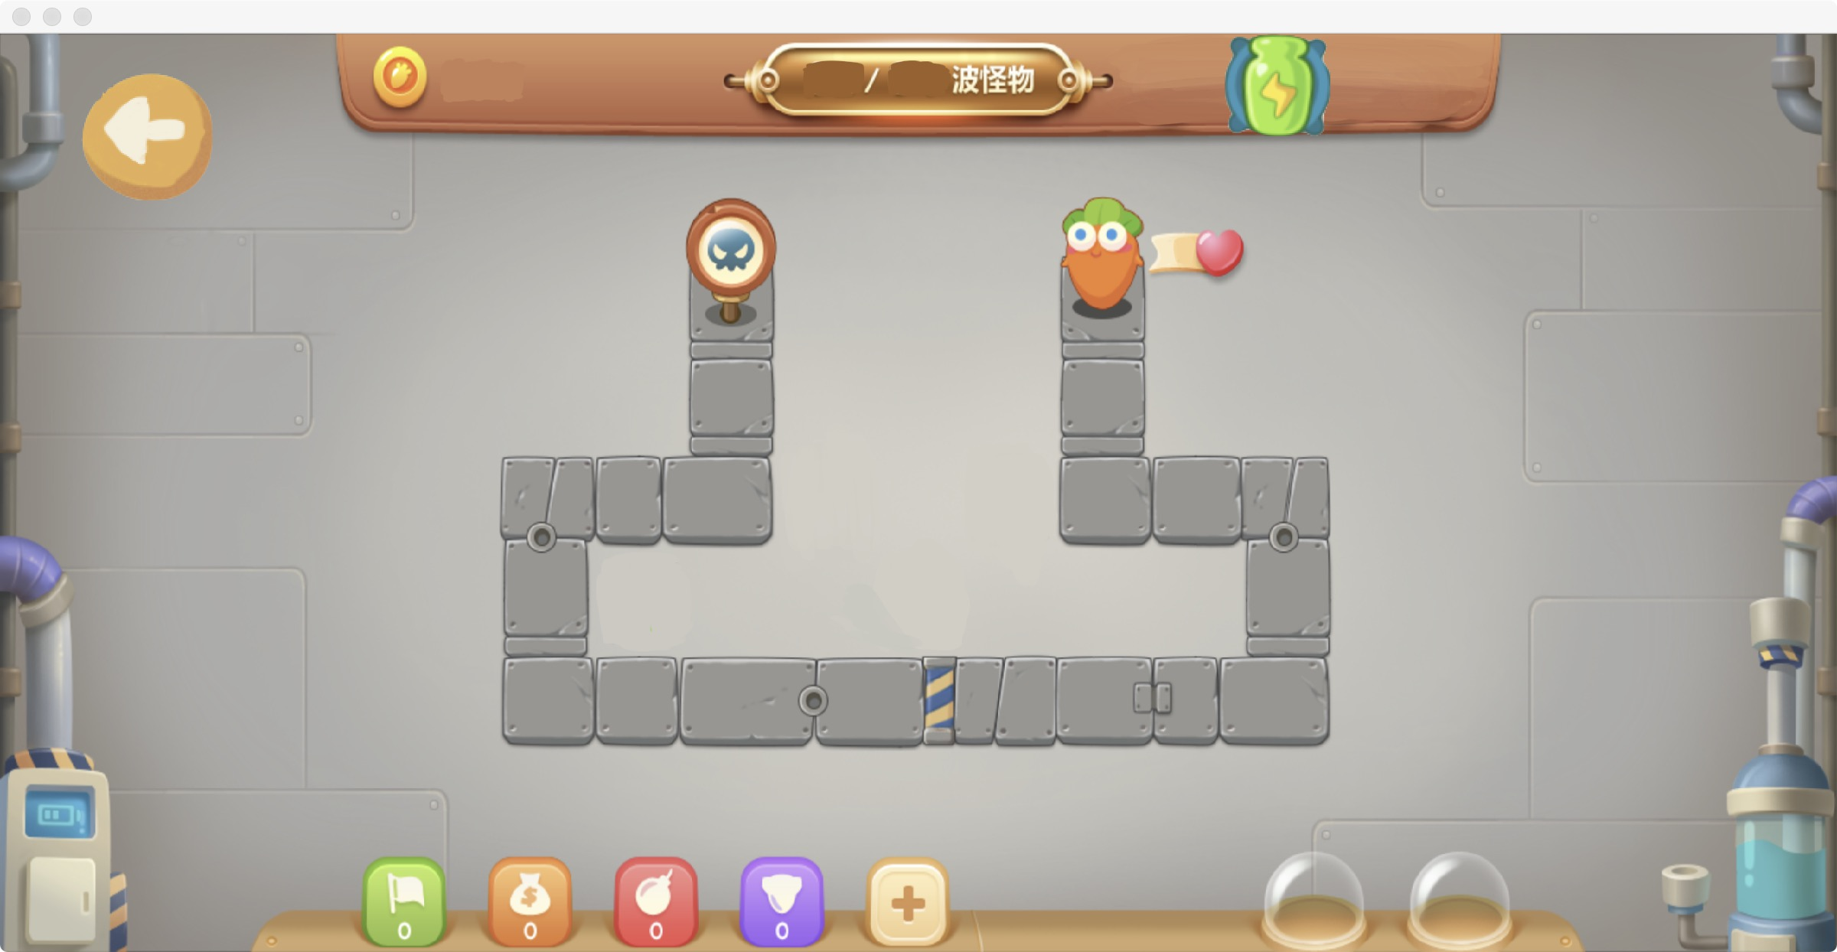
关卡1界面
返回关卡选择界面按钮
选择塔类型按钮

Slide 6
已实现功能说明
基础类型防御塔以及其基本属性
基础类敌人以及其基础属性
基础类子弹及其基本属性
按钮类及其基本属性
塔座类及其基本属性
敌人攻击路线及其基本属性
游戏场景切换

Slide 7
基础类型防御塔以及其基本属性（bug）
具有属性：当前位置、图像、攻击范围、攻击时间计时器、敌人列表、目标敌人对象
具有方法：绘制塔身、绘制他的攻击范围、攻击敌人、攻击判断、敌人选择判断、塔攻击范围显示判断、开始攻击判断，获取他所在位置
代码涉及：碰撞检测、QTimer、QPainter、QList、QPoint、QString、组合敌人类、组合子弹类

Slide 8
基础类敌人以及其基础属性（bug）
具有属性：当前位置、图像、受到攻击的塔对象、攻击路线、是否存活判断、总生命值、当前生命值、速度、所受伤害
具有方法：绘制、移动、改变当前位置、获取当前位置、离开攻击范围判断、进入攻击范围判断、碰撞检测、改变伤害
代码涉及：碰撞检测、QTimer、QList、QPoint、QPixmap、QString、QPainter、组合塔类、攻击路线类

Slide 9
基础类子弹及其基本属性（bug）
具有属性：开始位置、目标位置、当前位置、图像、目标敌人、伤害值、是否击中目标判断
具有方法：绘制、移动、获取当前位置、设置当前位置
代码涉及：组合敌人类、QPoint、QPixmap、QPainter

Slide 10
按钮类及其基本属性
具有方法：向上弹跳动画、向下弹跳动画
代码涉及：QString、QPushButton、QPropertyAnimation

Slide 11
塔座类及其基本属性
具有属性：有无塔座判断、位置、图像、大小
具有方法：有无塔座判断、设置有无塔座、判断是否入境、绘制、获取位置
代码涉及：QPoint、QPixmap、QPainter

Slide 12
敌人攻击路线及其基本属性
具有属性：航点位置、下一点指针
具有方法：设置下一航点、获取下一航点、获取位置
代码涉及：QPoint、QColor、QPainter

Slide 13
游戏场景切换（bug）
具有属性：三个界面、返回信号
具有方法：更新界面、绘制、鼠标事件、塔的选择、游戏开始判断、设置敌人波数
代码涉及：组合子弹类、敌人类、塔类、敌人路线类、按钮类、QList、QPainter、QTimer、QPixmap、QPoin

